Slide 1
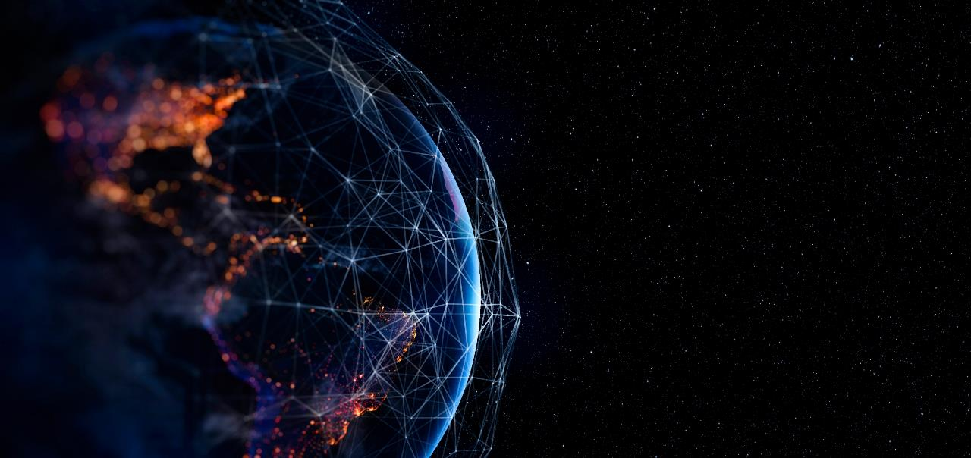
Ciencia de redes, el futuro de la Ciencia de datos
Alfonso Meléndez
Profesor Depto Sistemas
Universidad Javeriana

Slide 2
¿Qué es Ciencia de redes? (Network Science)

Slide 3
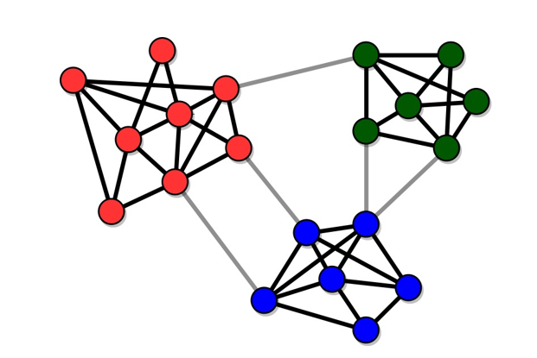
¿Qué es una red?
Nodos
Enlaces
(Network)

Slide 4
Ejemplos de Redes

Slide 5
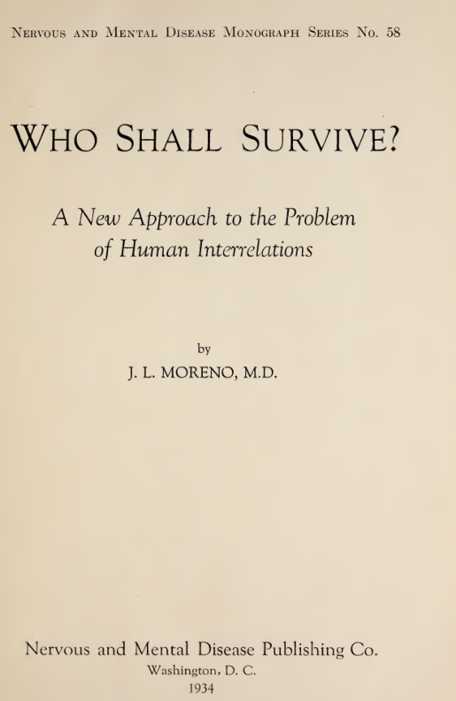
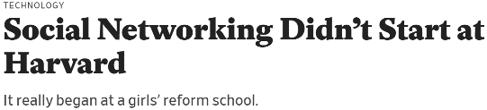
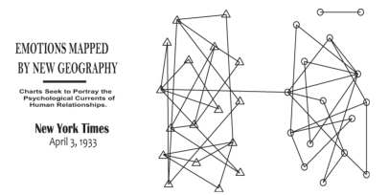
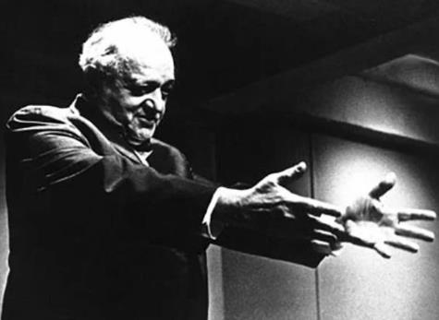
Redes Sociales
Video School Relations

Slide 6
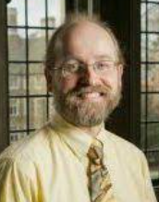
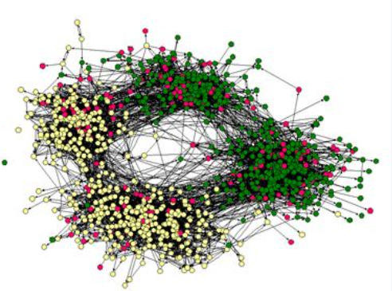
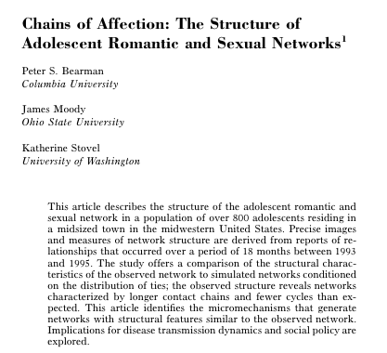
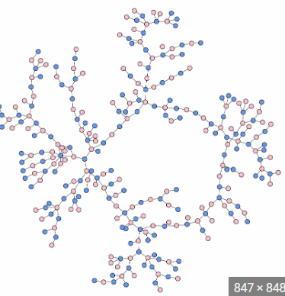
Redes Sociales
James Moody(2004)
High School Friendship
Video Moliere Theater
High School Dating (AIDS)

Slide 7
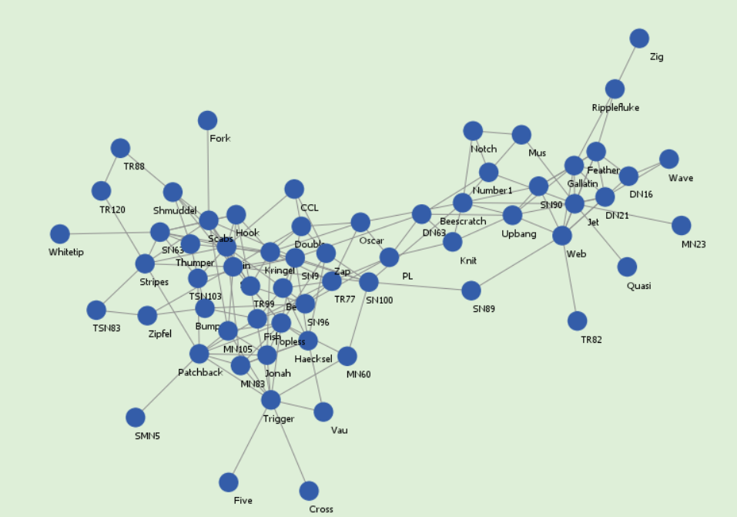
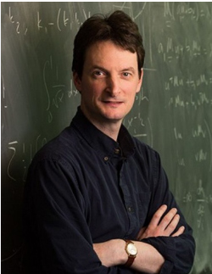
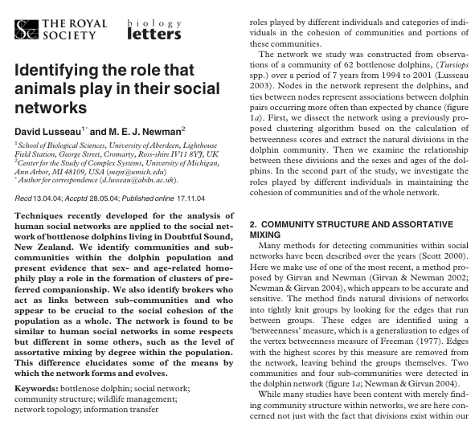
Dolphins
Red “social”
Mark Newman
Veritasium Small World Networks

Slide 8
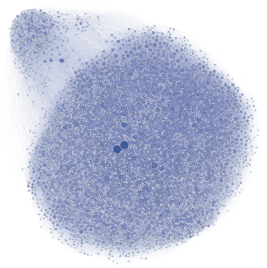
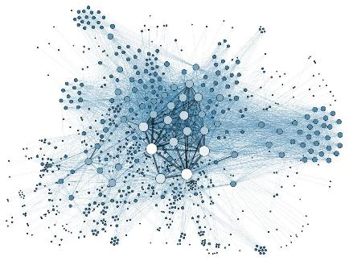


Redes Sociales Tecnológicas (Facebook-Twitter)
Animated Networks

Slide 9
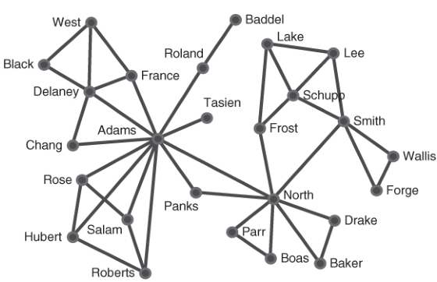
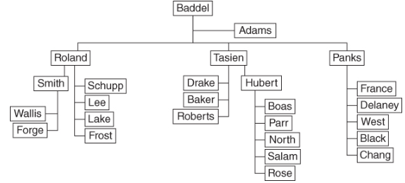
Redes Organizacionales
Jerarquica
Informal
Importancia de comunicación Informal

Slide 10
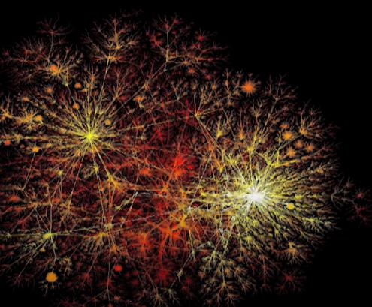
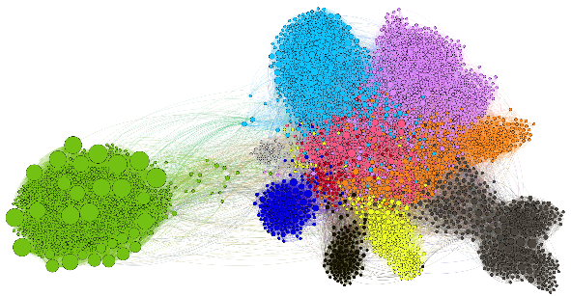
Redes Tecnológicas (Internet)

Slide 11
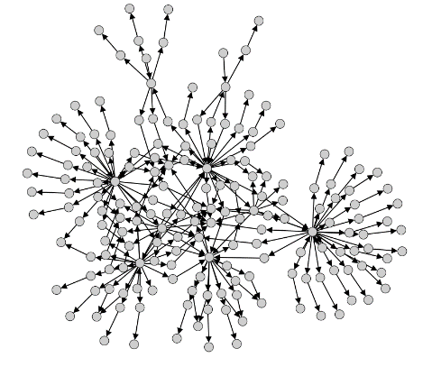
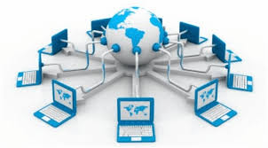
Redes Tecnológicas ( www)

Slide 12
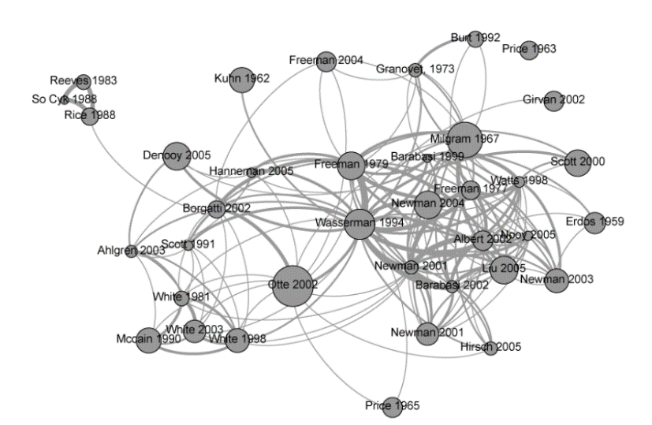
Redes de Conocimiento (Co-citation)
Two papers are
co-cited if they are both cited by the same,
third paper

Slide 13
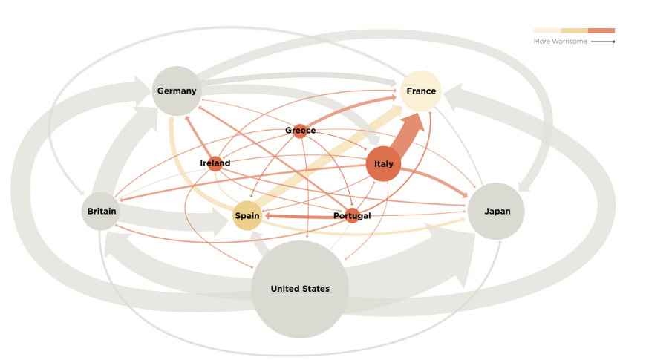
Redes Económicas
Comercio entre algunos países de Europa y Japón

Slide 14
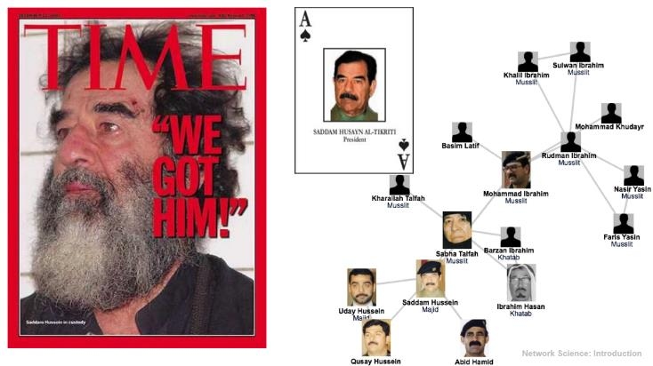

Redes antisociales (Terroristas)
(Saddam
Hussein)

Slide 15
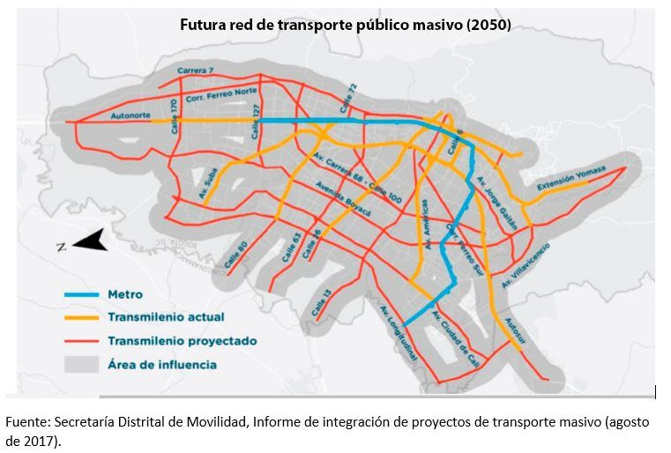
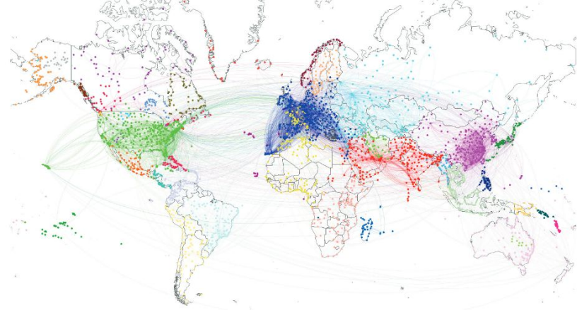
Redes de Transporte

Slide 16
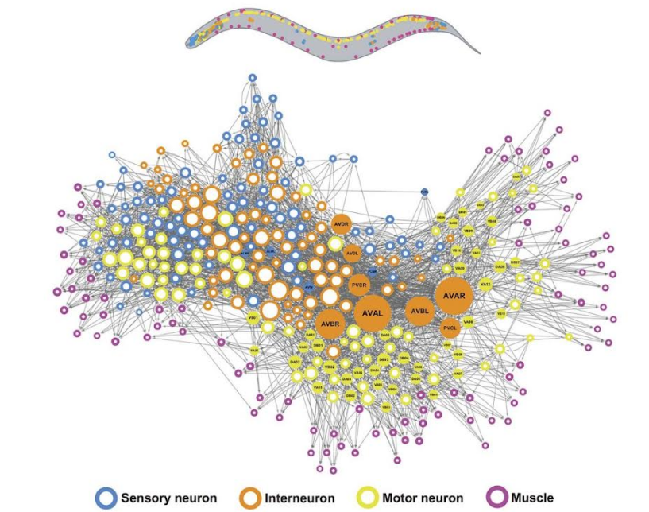
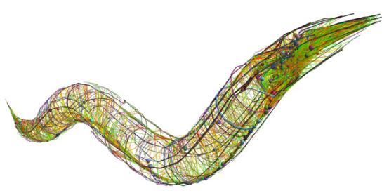
Redes Biológicas
Celegans Neumatode

Slide 17
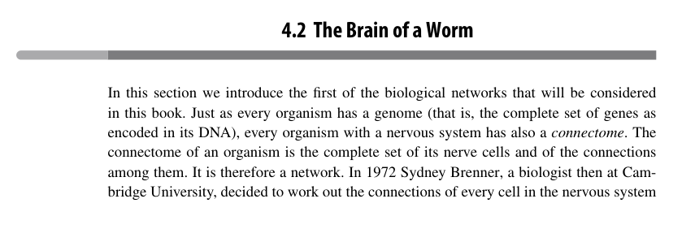
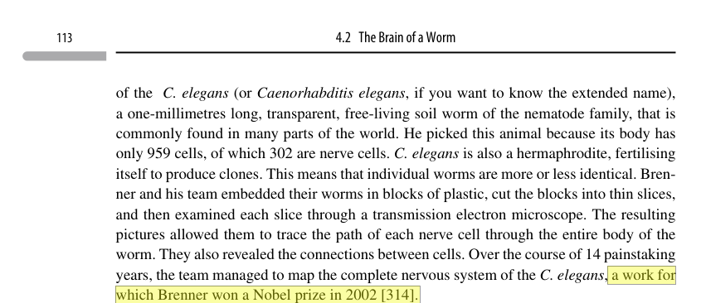
Redes Biológicas
Celegans Neumatode
Complex Networks Principles, Methods and Applications
Vito Latora, Vincenzo Nicosia, Giovanni Russo

Slide 18
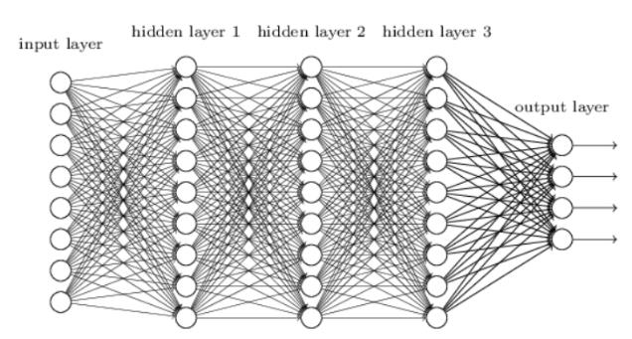
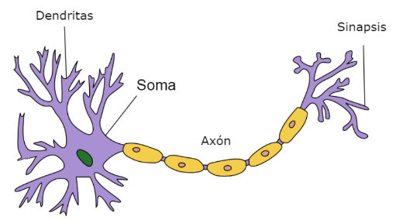
Redes Neuronales

Slide 19
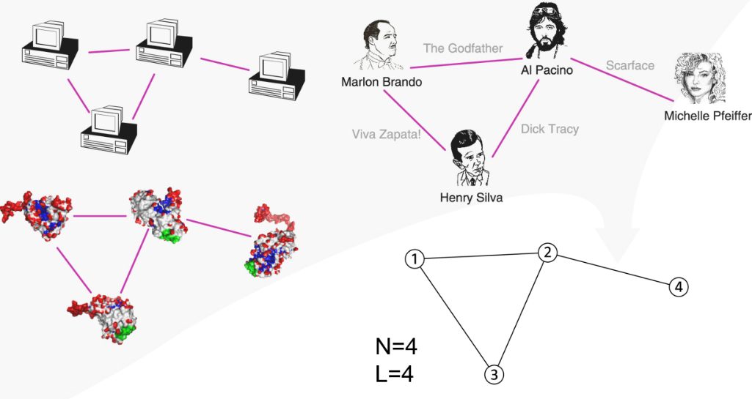
Un lenguaje común y Universal

Slide 20
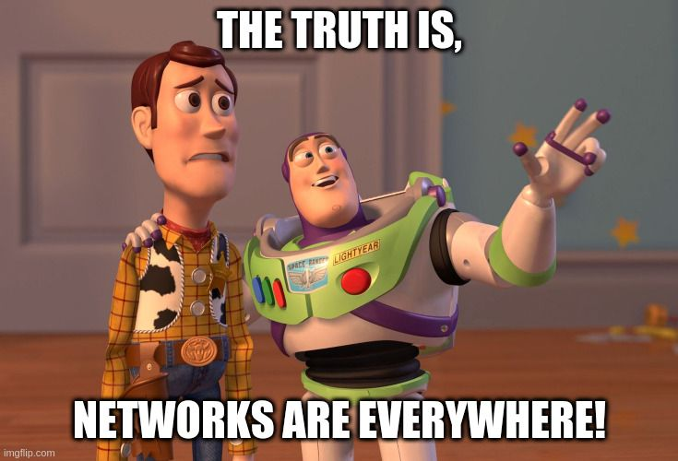

Slide 21
Importancia de las redes

Slide 22
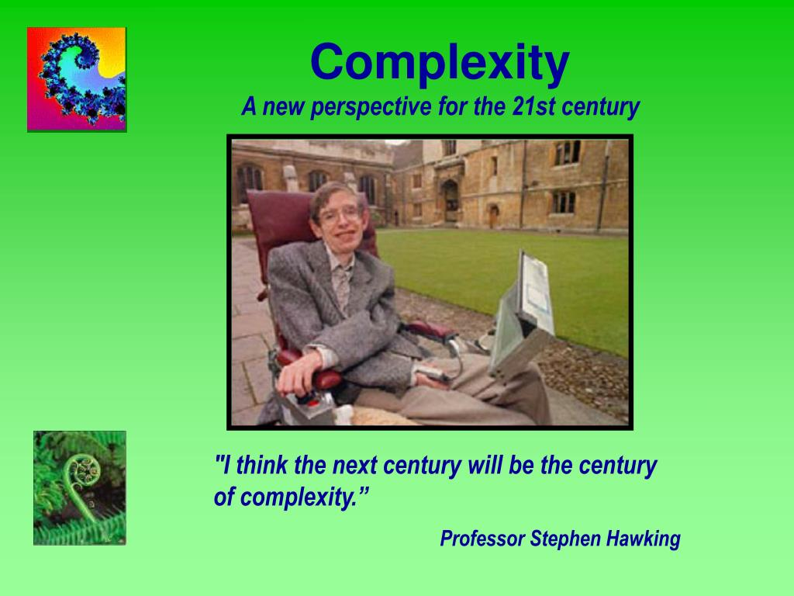

Slide 23
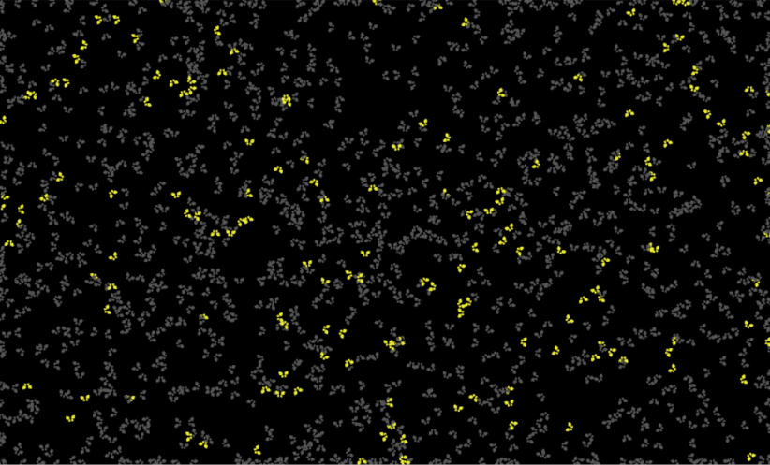
Un sistema complejo
Link to Fire Fly Model

Slide 24
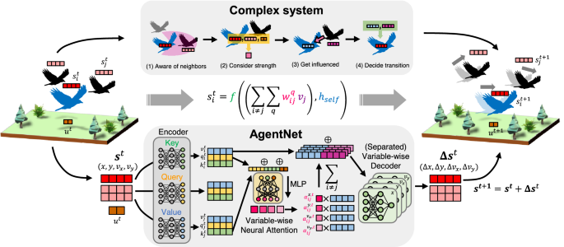
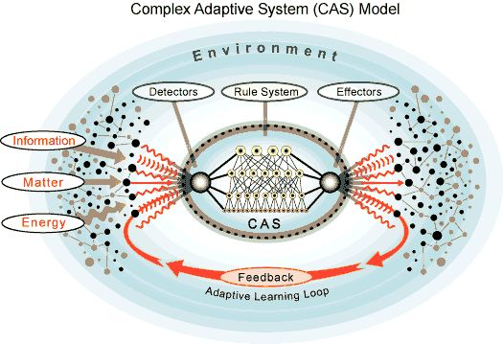
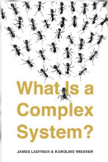
Detrás de todo sistema complejo hay una red que define sus Interacciones

Slide 25
Algunas aplicaciones

Slide 26
Vulnerabilidad de una red
1.

Slide 27
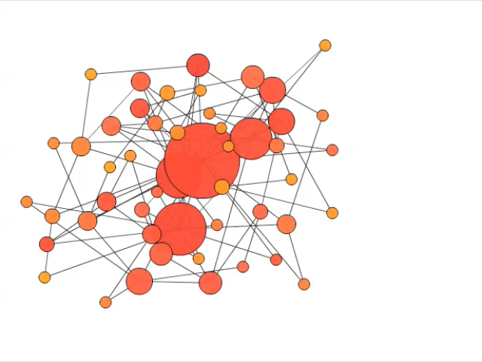
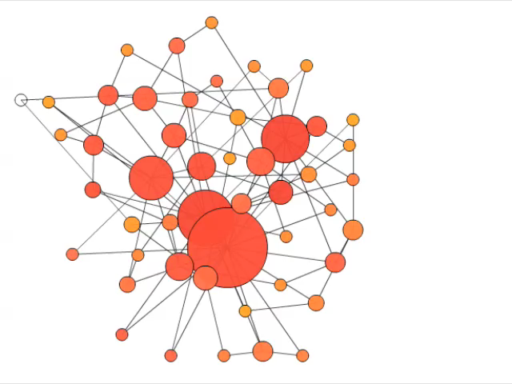
Robustness
Ataque aleatorio
Ataque no aleatorio

Slide 28
2.
Predicciones usando redes

Slide 29
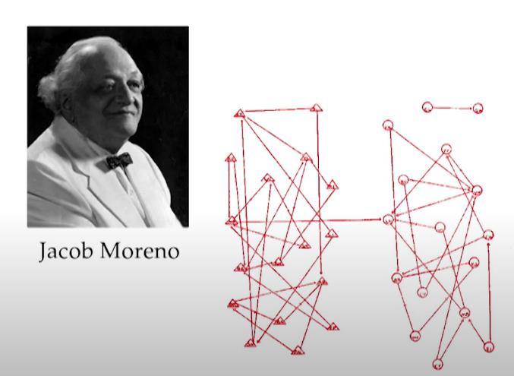
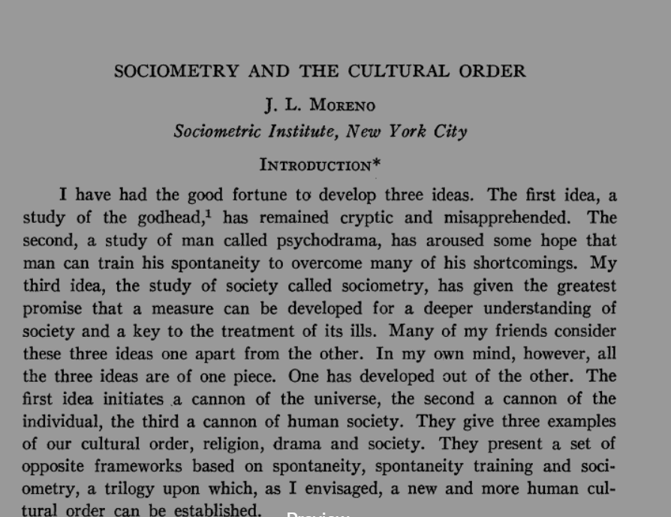
Ejemplo Escuela Infantil
Enlace al Modelo

Slide 30
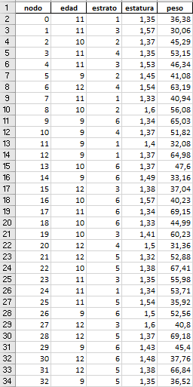
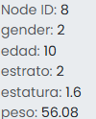
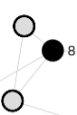
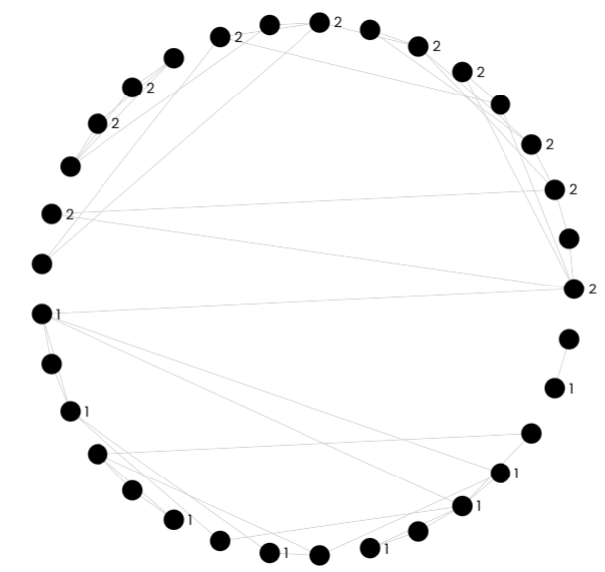
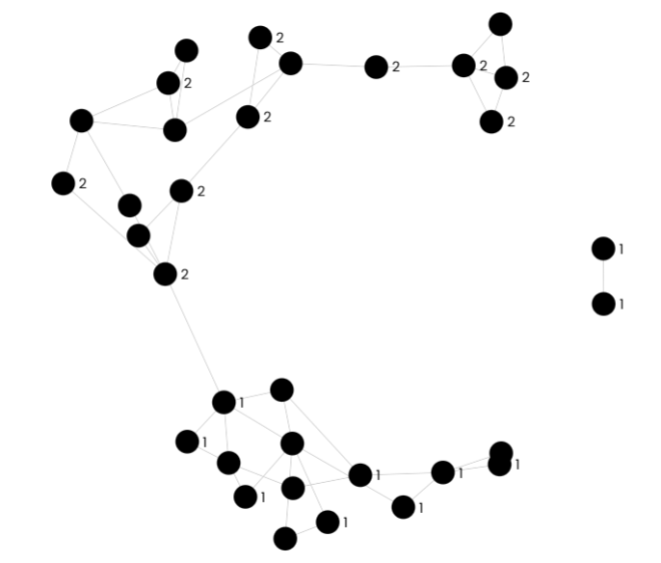
Ciencia de datos
Ciencia de redes
Enlace al Modelo con atributos

Slide 31
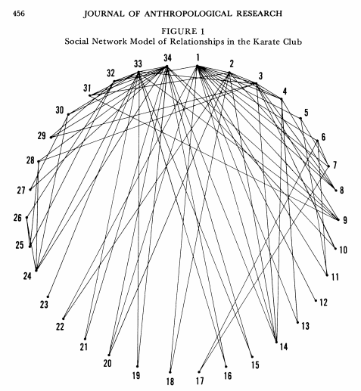
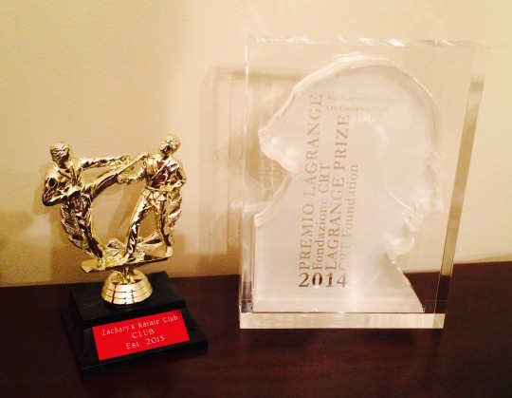
Red club de Karate
34 miembros de un club de karate universitario , enlaces contactos externos a la Universidad.
Durante el estudio hubo un conflict entre el dueño (John A.) y el entrenador (Mr. Hi) y el club se partió en dos.

Slide 32


Zachary’s Karate Club
Basdo en datos recolectados en su tesis Zachary pudo predecir como se partío el club (excepto por una persona).
Enlace al Modelo

Slide 33


Una Huelga (1997)
En Una pequeña empresa procesadora de madera (23 empleados) se propuso un nuevo paquete de beneficios, lo cual llevó a una huelga
La dirección designó inicialmente a dos empleados mediadores pero esta fracasó
Decidieron analizar la red informal de comunicación entre sus empleados y la huelga terminó, luego de asignar dos nuevos mediadores

Slide 34

Strike
Enlace al Modelo

Slide 35
3.
Comunidades

Slide 36


Una Red Política
Lada Adamic
Computational Social Scientist at Facebook
Enlace a Modelo Gephi
Video Network Analysis (1:12)

Slide 37

Celegans
Caenorhabditis elegans, a menudo abreviado como C. elegans, es una especie de nematodo transparente, comúnmente conocido como gusano redondo.
C. elegans es ampliamente estudiado en biología y neurociencia debido a su anatomía simple y bien comprendida.
Su sistema nervioso relativamente simple lo convierte en un modelo excelente para estudiar los principios básicos de la función neuronal y el comportamiento.
Enlace a Modelo Gephi

Slide 38
Modelos Adicionales
Enlace a Modelo Game of Thrones
Enlace a Dolphins
Enlace a netScience
Enlace a polbooks
Enlace a Flavors Barabasi
Enlace a Cora Dataset
Enlace a Protein-Protein

Slide 39
4.
Sistemas de Recomendación

Slide 40


Métodos

Slide 41

Método Aleatorio
Productos
Usuarios
Número de visitas con caminos
aleatorios partiendo de Q

Slide 42


5.
Redes Dinámicas
Ejemplo Famoso : Obesidad
Factores Fisiológicos: Tablas Ciencia de Datos
Factores Sociales: Grafo , Ciencia de Redes

Slide 43


Difusión Biológica y Social
Enlace Modelo Difusión

Slide 44
Videos (Si hay tiempo)

Slide 45

Impacto Global
Epidemic prediction, AH1N1
link to Video AH1N1(0:51)
link to Video Vespignani (3:15)
Obesity is socially contagious
link to Video Obesity( 0:30)
link to Video Cristakis: (4:12) (Begins at: 19:10)

Slide 46



La promesa de la Ciencia de redes
Duncan Watts
Steven Strogatz
Albert Barabasi
Enlace a Video (17 min)

